Slide 1
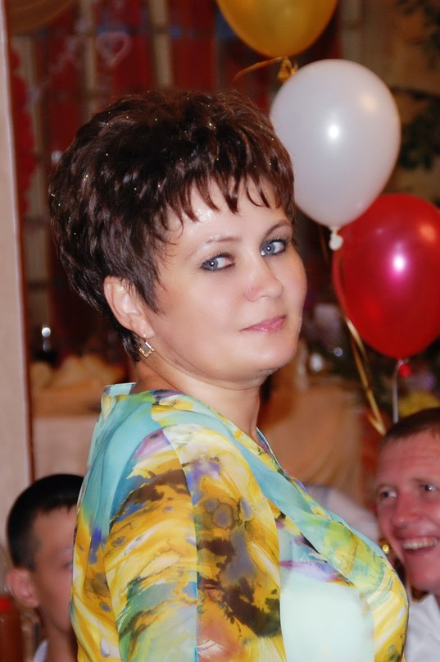
Развитие системы образования Первомайского района: опыт, проблемы, решения.
Сладкова Любовь Владимировна
воспитатель 1 категории.
Ф.И.О

Slide 2
На свете много разных профессий, Но знаю, моей не найти интересней, В руках педагога бесценный клад: Тридцать упрямых, горластых ребят. 20 с глазами, как звёзды лучистые, Которых растила я добрыми, чистыми. Мир открывала им светлый, чудесный, Нету работы моей интересней.

Slide 3
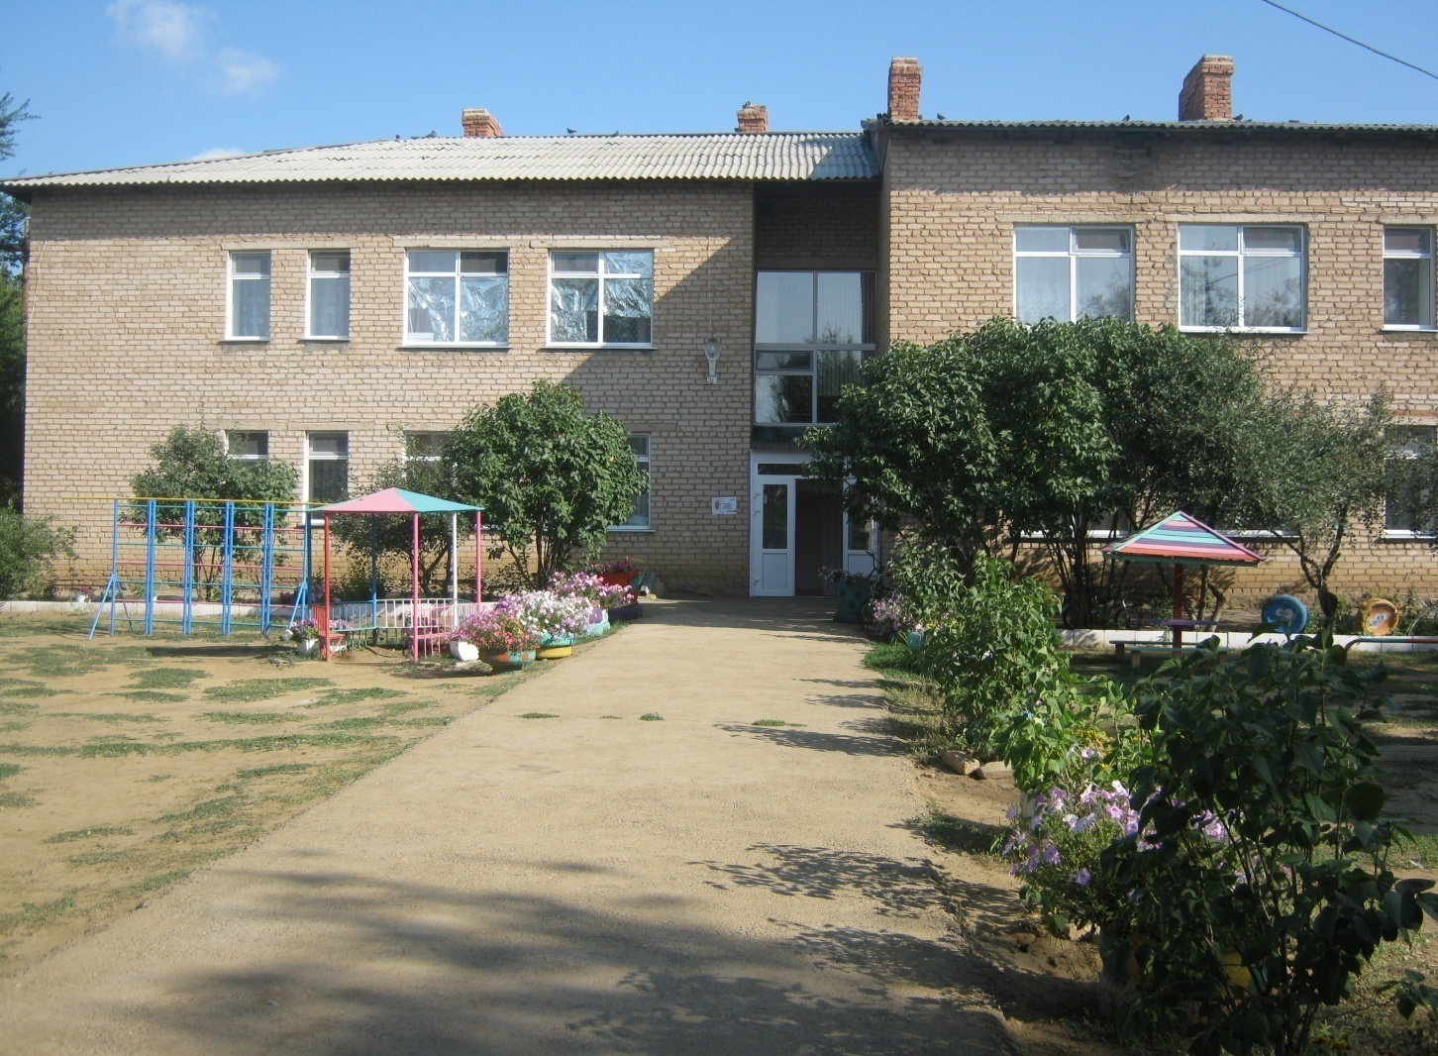
МАБДОУ «Детский сад «Теремок» общеразвивающего вида с приоритетным направлением – физическое ,художественно-эстетическое п.Первомайский, Первомайского района, Оренбургской области»

Slide 4
Основные задачи МАДОУ «Детский сад «Теремок»
охрана жизни и здоровья воспитанников ;
-проведение физкультурно-оздоровительных мероприятий, направленных на общее укрепление здоровья ребёнка, обеспечение полноценного физического развития детей, здорового образа жизни;
-разработка и внедрение новых организационно-педагогических форм и методов воспитания детей в зависимости от потенциальных возможностей ребёнка и запросов родителей;
-создание оптимальных условий для ежедневного, эффективного развития и саморазвития ребёнка, его личностного роста посредством художественно-эстетического, трудового, эмоционального и физического воспитания;
-создание равных стартовых возможностей детям дошкольного возраста для успешного обучения в школе.

Slide 5
Развитие связной речи у детей старшего дошкольного возраста

Slide 6
Знакомство с народно-прикладным искусством

Slide 7
Сказки и рассказы в развитии речи детей

Slide 9
«Папа, мама, я спортивная семья!»

Slide 10
Дни самоуправления

Slide 11
Малая зимняя Олимпиада

Slide 12
Сильнее , выше, быстрее

Slide 14
День Победы как он был от нас далёк…

Slide 16
«Первомайский- моя малая Родина».

Slide 18
Выставка цветов

Slide 21
Если спросят: что же, кто же
Мне в саду всего милей?
Я скажу: всего дороже,
Ближе всех душе моей
Дети наши. Эти дети
Всех прекраснее на свете!

Slide 22
Спасибо,
благодарю за внимание!

